Slide 1

得胜之路
罗马书8:1-17

Slide 2
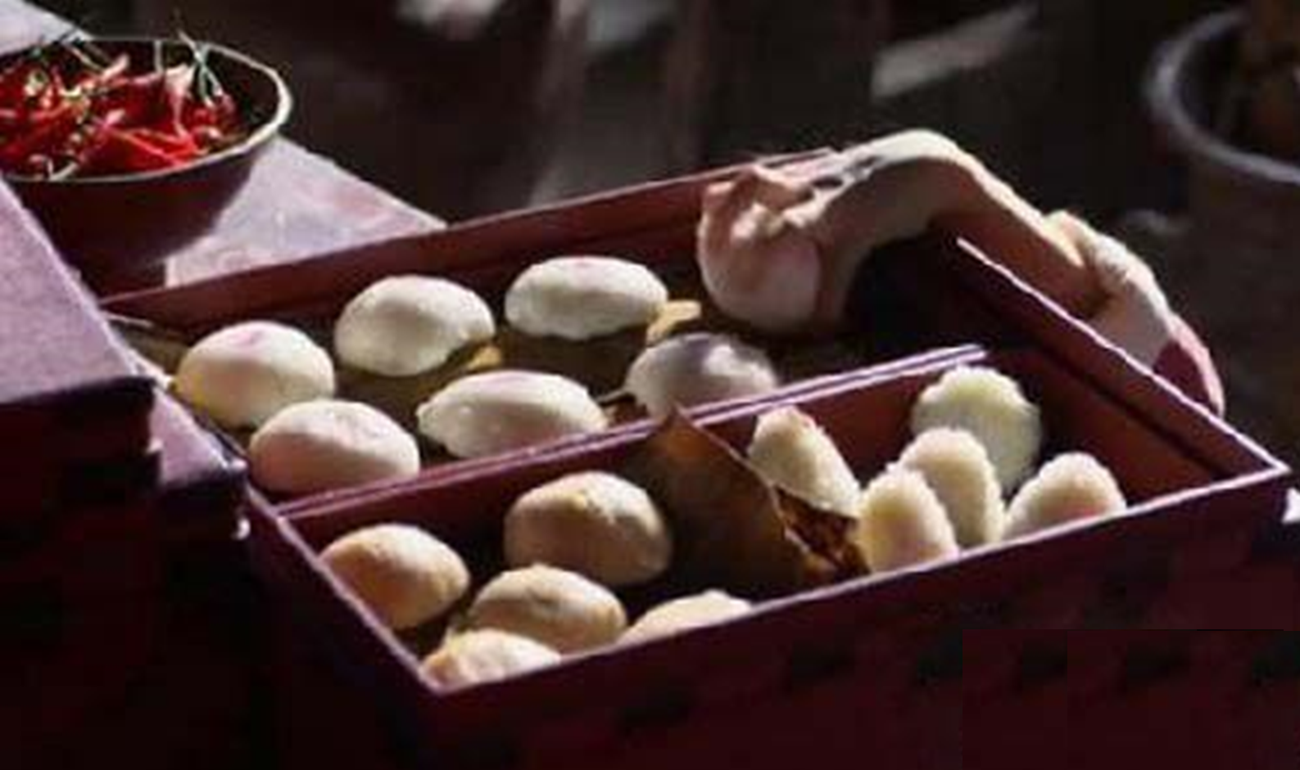
图片来自百度图片

Slide 3
罗马书内容结构
问安感谢祝福：1:1-1:17
罪人的恶：1:18-3:20
因信称义：3:21-5:11
靠基督得胜：5:12-8
神的拣选：9-11
教会生活：12-15
问安祝福：16
罪性的由来——在亚当里，众人都犯了罪亏缺了神的荣耀。（5:12-21）
状态——罪上死在基督里活（6:1-14）
地位上——不是罪的奴仆，乃是义的奴仆，向罪已经死了（6:15-23）
经历上——灵与肉的痛苦挣扎（第7章）
得胜之路——在基督里靠圣灵得胜（第八章）

Slide 4
一些错误观点
1、我们既然靠着耶稣得救，神赦免了我们的罪，我们就靠恩典而活，我们犯罪越多，神的恩典越发显多。我们已经有了神，我们就不必在乎我们犯的罪。
这种观点的问题是：没有真认识神，继续靠贪念肉体的私欲活着罪中
2、我们既然已经信主，就不能犯罪，要把过去的罪一条一条列出来认罪，悔改。如果还有罪没有认，还在犯罪，就不得救。
这种观点的问题是：没有认识神才是我们救恩的保障，我们得救不是认罪认的好，而是耶稣基督为我们的罪被钉在十字架

Slide 5
经文
8:1如今那些在基督耶稣里的，就不定罪了。
8:2因为赐生命圣灵的律在基督耶稣里释放了我，使我脱离罪和死的律了。
8:3律法既因肉体软弱，有所不能行的， 神就差遣自己的儿子成为罪身的形状，作了赎罪祭，在肉体中定了罪案，
8:4使律法的义成就在我们这不随从肉体，只随从圣灵的人身上。
8:5因为随从肉体的人体贴肉体的事；随从圣灵的人体贴圣灵的事。
8:6体贴肉体的就是死，体贴圣灵的乃是生命平安。
Notes:
我们重点来分享第10章的经文，关于祭司的职责我们看经文：

Slide 6
经文
8:7原来体贴肉体的，就是与 神为仇，因为不服 神的律法，也是不能服。
8:8而且属肉体的人不能得 神的喜欢。
8:9如果 神的灵住在你们心里，你们就不属肉体，乃属圣灵了。人若没有基督的灵，就不是属基督的。
8:10基督若在你们心里，身体就因罪而死，心灵却因义而活。
8:11然而叫耶稣从死里复活者的灵，若住在你们心里，那叫基督耶稣从死里复活的，也必藉着住在你们心里的圣灵，使你们必死的身体又活过来。
Notes:
我们重点来分享第10章的经文，关于祭司的职责我们看经文：

Slide 7
经文
8:12弟兄们，这样看来，我们并不是欠肉体的债，去顺从肉体活着。
8:13你们若顺从肉体活着，必要死；若靠着圣灵治死身体的恶行，必要活着。
8:14因为凡被 神的灵引导的，都是 神的儿子。
8:15你们所受的不是奴仆的心，仍旧害怕；所受的乃是儿子的心，因此我们呼叫：“阿爸，父！”
8:16圣灵与我们的心同证我们是 神的儿女；
8:17既是儿女，便是后嗣，就是 神的后嗣，和基督同作后嗣。如果我们和他一同受苦，也必和他一同得荣耀。(罗马书 8:1-17)

Slide 8
• 圣灵使人脱离罪（8:1-3）
• 灵与肉的争战（8:4-11）
• 圣灵带领为后嗣(8:12-17)

Slide 9
经文
8:1如今那些在基督耶稣里的，就不定罪了。
8:2因为赐生命圣灵的律在基督耶稣里释放了我，使我脱离罪和死的律了。
8:3律法既因肉体软弱，有所不能行的， 神就差遣自己的儿子成为罪身的形状，作了赎罪祭，在肉体中定了罪案，

Slide 10
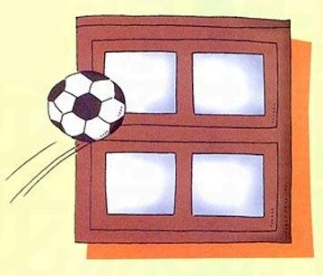
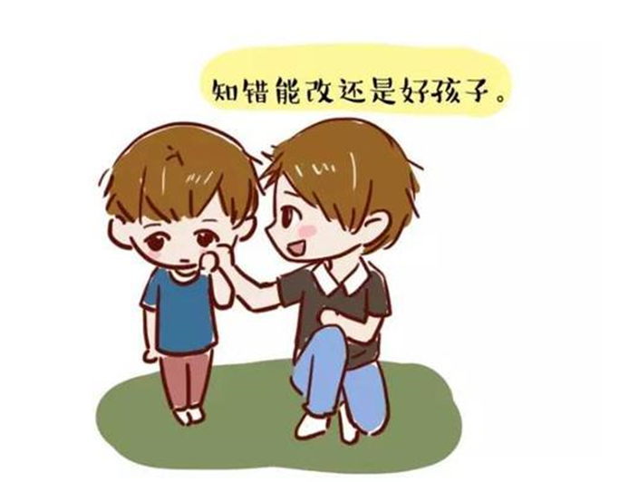
1.蒙恩的罪人
圣灵使人脱离罪
因为世人都犯了罪，亏缺了神的荣耀。（罗3:23）
8:1如今那些在基督耶稣里的，就不定罪了。
图片来自百度图片

Slide 11
2.赐生命圣灵的律
圣灵使人脱离罪
所以，我们藉着洗礼归入死，和他一同埋葬，原是叫我们一举一动有新生的样式，像基督藉着父的荣耀从死里复活一样。我们若在他死的形状上与他联合，也要在他复活的形状上与他联合。
因为知道我们的旧人和他同定十字架，使罪身灭绝，叫我们不再作罪的奴仆。（罗6:4-6 ）
与主同钉十架——》向着己、罪、律法死了。

Slide 12



2.赐生命圣灵的律
圣灵使人脱离罪
我
“我已经与基督同钉十字架，现在活着的不再是我，乃是基督在我里面活着。(加2:20)”
亚当
基督
第二个人
末后的亚当
与亚当联合
与基督联合

Slide 13



2.赐生命圣灵的律
圣灵使人脱离罪
律法
律法
律法之下
恩典之下

Slide 14
• 圣灵使人脱离罪（8:1-3）
• 灵与肉的争战（8:4-11）
• 圣灵带领为后嗣(8:12-17)

Slide 15
经文
8:4使律法的义成就在我们这不随从肉体，只随从圣灵的人身上。
8:5因为随从肉体的人体贴肉体的事；随从圣灵的人体贴圣灵的事。
8:6体贴肉体的就是死，体贴圣灵的乃是生命平安。
8:7原来体贴肉体的，就是与 神为仇，因为不服 神的律法，也是不能服。
8:8而且属肉体的人不能得 神的喜欢。
8:9如果 神的灵住在你们心里，你们就不属肉体，乃属圣灵了。人若没有基督的灵，就不是属基督的。
Notes:
我们重点来分享第10章的经文，关于祭司的职责我们看经文：

Slide 16
经文
8:10基督若在你们心里，身体就因罪而死，心灵却因义而活。
8:11然而叫耶稣从死里复活者的灵，若住在你们心里，那叫基督耶稣从死里复活的，也必藉着住在你们心里的圣灵，使你们必死的身体又活过来。
Notes:
我们重点来分享第10章的经文，关于祭司的职责我们看经文：

Slide 17
1. 体贴肉体
灵与肉的争战
“我也知道在我里头，就是我肉体之中，没有良善。因为，立志为善由得我，只是行出来由不得我。故此，我所愿意的善，我反不做；我所不愿意的恶，我倒去做。(罗7:18-19)”
肉体 = 罪性 = 旧人 = 旧生命 = 老我 = 己

Slide 18
2. 体贴圣灵
灵与肉的争战
因为情欲(肉体)和圣灵相争，圣灵和情欲(肉体)相争，这两个是彼此相敌，使你们不能作所愿意作的。(加5:17)
“如果 神的灵住在你们心里，你们就不属肉体，乃属圣灵了。人若没有基督的灵，就不是属基督的。基督若在你们心里，身体就因罪而死，心灵却因义而活。” 罗8:9-10
我说，你们当顺着圣灵而行，就不放纵肉体的情欲了。(加5:16)

Slide 19
3. 在基督里
灵与肉的争战
我是葡萄树，你们是枝子。常在我里面的，我也常在他里面，这人就多结果子；因为离了我，你们就不能做什么。(约15:5)
常常认罪悔改
常常读神的话
常常敬拜、赞美、等候、祷告
默想神的同在，神的恩典、默想耶稣受难
常常遵行神的话
全心全意爱神
不可停止聚会，肢体之间要常常连接，彼此分享、彼此代祷、彼此勉励

Slide 20
• 圣灵使人脱离罪（8:1-3）
• 灵与肉的争战（8:4-11）
• 圣灵带领为后嗣(8:12-17)

Slide 21
经文
8:12弟兄们，这样看来，我们并不是欠肉体的债，去顺从肉体活着。
8:13你们若顺从肉体活着，必要死；若靠着圣灵治死身体的恶行，必要活着。
8:14因为凡被 神的灵引导的，都是 神的儿子。
8:15你们所受的不是奴仆的心，仍旧害怕；所受的乃是儿子的心，因此我们呼叫：“阿爸，父！”
8:16圣灵与我们的心同证我们是 神的儿女；
8:17既是儿女，便是后嗣，就是 神的后嗣，和基督同作后嗣。如果我们和他一同受苦，也必和他一同得荣耀。(罗马书 8:1-17)

Slide 22
1.后嗣
圣灵带领为后嗣
Ἀββᾶ Πατήρ “阿爸，父”
圣灵呼召
圣灵呼召
悔改
重生
信
称义
子嗣
得胜
坚韧
得荣耀

Slide 23


2.得荣
圣灵带领为后嗣
“然而靠着我们的主，在这一切的事上，已经得胜有余了。” （罗8:37）
得荣
得胜之路

Slide 24
应用与思考
你是否有过与罪搏斗、争战的经历？
在软弱跌倒时，你是如何重新站起来的？
默想自己如何才能在基督里，靠主得胜

Slide 25
祷告：

